Slide 1



УЧРЕДИТЕЛИ:
Попутный ветер для Вашего бизнеса
ПАСПОРТ
Частная производственная площадка
по ул. Стройиндустрии, 6
2015 год

Slide 2


КРАТКАЯ СПРАВКА О ГОРОДЕ ЧЕРЕПОВЦЕ
Череповец – крупнейший промышленно-деловой центр Северо-Запада России
Основные факторы
  Выгодное географическое положение - все виды транспортных коммуникаций: железные и автомобильные дороги, Волго-Балтийский водный путь, Международный аэропорт - воздушный коридор Европа-Азия
  Близость к крупнейшим экономическим центрам страны: Москве и Санкт-Петербургу
  В радиусе 700 километров крупнейшая потребительская база РФ: в зоне суточного пробега проживает 50 млн. человек
  Мощный базовый сектор экономики: металлургическая (ОАО «Северсталь» - производство черной металлургии) и химическая промышленность (ОАО «ФосАгро» - производство минеральных удобрений) – составляет 1% в объеме отгруженной продукции промышленности России
  Территория города – 120,9 кв. км
  Население города – 317,9 тыс. чел.
  Мощная система профессионально-технического и высшего образования
  Традиции индустриального города - население, лояльное к работе в промышленности
Санкт-Петербург
Вологодская
область
545
Череповец
Вологда
R=700 км
520
Москва
Россия
Автодороги
Железная дорога
Речной путь
Авиасообщение
2

Slide 3
КРАТКАЯ СПРАВКА О МУНИЦИПАЛЬНОМ ОБРАЗОВАНИИ
Экономический потенциал муниципального образования «Город Череповец»
Объем промышленного производства по крупным и средним предприятиям,
млрд. руб.
Сегменты продемонстрировавшие наибольший рост в 2014 г.: потребительские товары, строительные материалы, минеральные удобрения
Определяющую роль в экономике города играет металлургическое и химическое производство. Их удельный вес суммарно составляет 88% от общего объема производства.
Основную долю в общем объеме инвестиций занимают обрабатывающие производства – 80,1%.
2009
2010
2011
2012
2013
2014
67%
Структура промышленного производства крупных и средних предприятий (по объему отгруженных товаров промышленного производства)
20%
4%
1%
8%
Металлургия
Химическое производство
Машино-строение
Обработка древесины
Прочее
Объем инвестиций в основной капитал,
млн. руб.
2009
2010
2011
2012
2013
2014
3

Slide 4
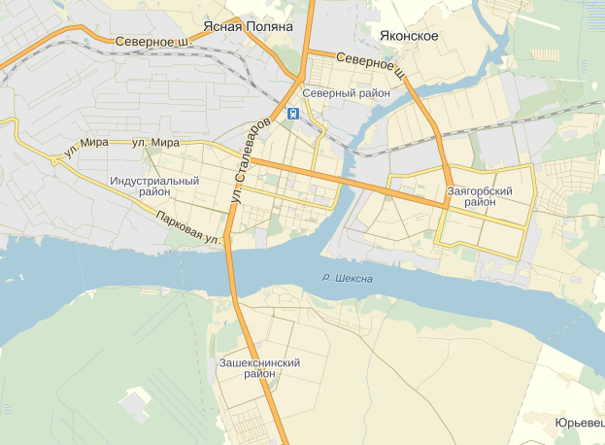
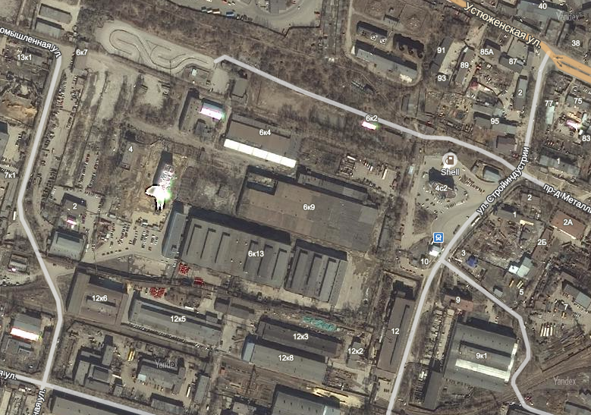
Местонахождение площадки
Расположение и общее описание площадки границах города Череповца
Инвестиционная площадка
Параметр
Значение
Суть предложения
продажа частного имущественного комплекса объектов недвижимости (здания и земельные участки)
Характеристики объекта
шесть земельных участков общей площадью - 11,33 га
восемь зданий различного назначения общей площадью – 48 тыс. м2
продажа в собственность полностью или частично
сдача в долгосрочную аренду земельных участков и объектов
Условия реализации
Стоимость комплекса
при проведении переговоров и в зависимости от вида использования
Коммуникации
электроснабжение (ТП № 22 - 800 кВт/час, ТП № 23 - 800 кВт/час)
газоснабжение – 55,6 м³ /час
водоснабжение (2 ввода, диаметр трубопровода – 150 мм, до 40 м³ /час)
теплоснабжение (ввод № 1до 40 м³ /час, № 2 до 50 м³/час)
Предложения по использованию
производство высоких переделов, производственно-складское назначение, объекты торговли
4

Slide 5
Ситуационный анализ площадки
Описание площадки (окружение, объекты, коммуникации)
Инвестиционная площадка
Окружение площадки
1
№ | Окружение площадки
1. | входная группа с КПП (ворота 3 ,6 м)
2. | АЗС
3. | остановка автобусов № 1, 2, 3
4. | ГИБДД
5. | Изолятор временного содержания
7
8
5
2
4
6
5
4
4
3
3
1
1
2
Объекты на территории площадки
№ | Существующее назначение здания/ адрес | Год постройки | Площадь, м2 | Этажность | Материал фундамента | Материал стен | Высота потолков, м
1. | Профилакторий (ул. Стройиндустрии, 6, стр.12) | 1972 | 13266,0 | 3 | сборный ж/б | кирпичные, бетонные, перекрытия - ж/б сборные | от 2,5 до 10
2. | Общежитие гостиничного типа (ул. Стройиндустрии,6, стр.12А) | 1972 | 13231,0 | 3 | сборный ж/б | кирпичные, бетонные, перекрытия - ж/б сборные | от 2,5 до 10
3. | Прачечная (ул. Стройиндустрии,6, стр.11) | 1959 | 101,8 | 1 | бетонный ленточный | кирпичные, перекрытия - ж/б | 3,7
4. | Здание ремонта легковых автомашин (ул. Стройиндустрии,6, д. 6, стр. 10) | 1976 | 542,5 | 2 | сборный ж/б | кирпичные, бетонные, перекрытия - ж/б сборные | 6,33
5. | Крытая автостоянка (ул. Стройиндустрии, д.6, стр.9 | 1984 | 15749,6 | 2 | сборный ж/б | кирпичные, бетонные, перекрытия - ж/б сборные | 9,15
6. | Сварочный цех (ул. Стройиндустрии, д.6, стр.8) | 1962 | 1280,1 | 1 | сборный ж/б | кирпичные, бетонные, перекрытия - ж/б сборные | 9,35
7. | Склад материальный (ул. Стройиндустрии, д.6, стр.4) | 1961 | 2234,3 | 1 | бетонный ленточный | кирпичные, перекрытия - ж/б | 3,8
8. | Склад материальный (ул. Стройиндустрии, д.6, стр.4) | 1970 | 1787,5 | 1 | бетонный ленточный | кирпичные, перекрытия - ж/б | 3,8
5

Slide 6





АНО «ИА «ЧЕРЕПОВЕЦ» - ОПЕРАТОР ИНВЕСТИЦИОННОГО ПРОЦЕССА ГОРОДА
АНО «Инвестиционное агентство «Череповец»: концессия и реализация инвестиционных проектов «под ключ»
  СОПРОВОЖДЕНИЕ ИНВЕСТИЦИОННЫХ ПРОЕКТОВ В РЕЖИМЕ «ОДНОГО ОКНА»
  ПРОДВИЖЕНИЕ ИНВЕСТИЦИОННЫХ ПРОЕКТОВ И ВОЗМОЖНОСТЕЙ ГОРОДА
Базовые
направления деятельности агентства
  РАЗВИТИЕ ИНФРАСТРУКТУРЫ ДЛЯ РЕАЛИЗАЦИИ ИНВЕСТИЦИОННЫХ ПРОЕКТОВ
  КОМПЛЕКСНОЕ РАЗВИТИЕ ТЕРРИТОРИЙ
  УЧАСТИЕ В ПРИВЛЕЧЕНИИ ВНЕШНИХ ИНВЕСТИЦИИЙ (ФЕДЕРАЛЬНЫХ, РЕГИОНАЛЬНЫХ)
тел.: (8202) 57-02-55
e-mail: invest@ia-cher.ru
www.ia-cher.ru
  ИНФОРМАЦИОННОЕ И НОРМАТИВНО-ПРАВОВОЕ ОБЕСПЕЧЕНИЕ ИНВЕСТИЦИОННОЙ ДЕЯТЕЛЬНОСТИ
Адрес: 162600, Россия, Вологодская обл., г. Череповец, пр. Строителей 6, оф. 210
Директор: Андреева Оксана Рудольфовна
Tel.: +7 921 73 23 569
e-mail: invest@ia-cher.ru, or@agr-city.ru
www.ia-cher.ru
Контакты
6

